Slide 1
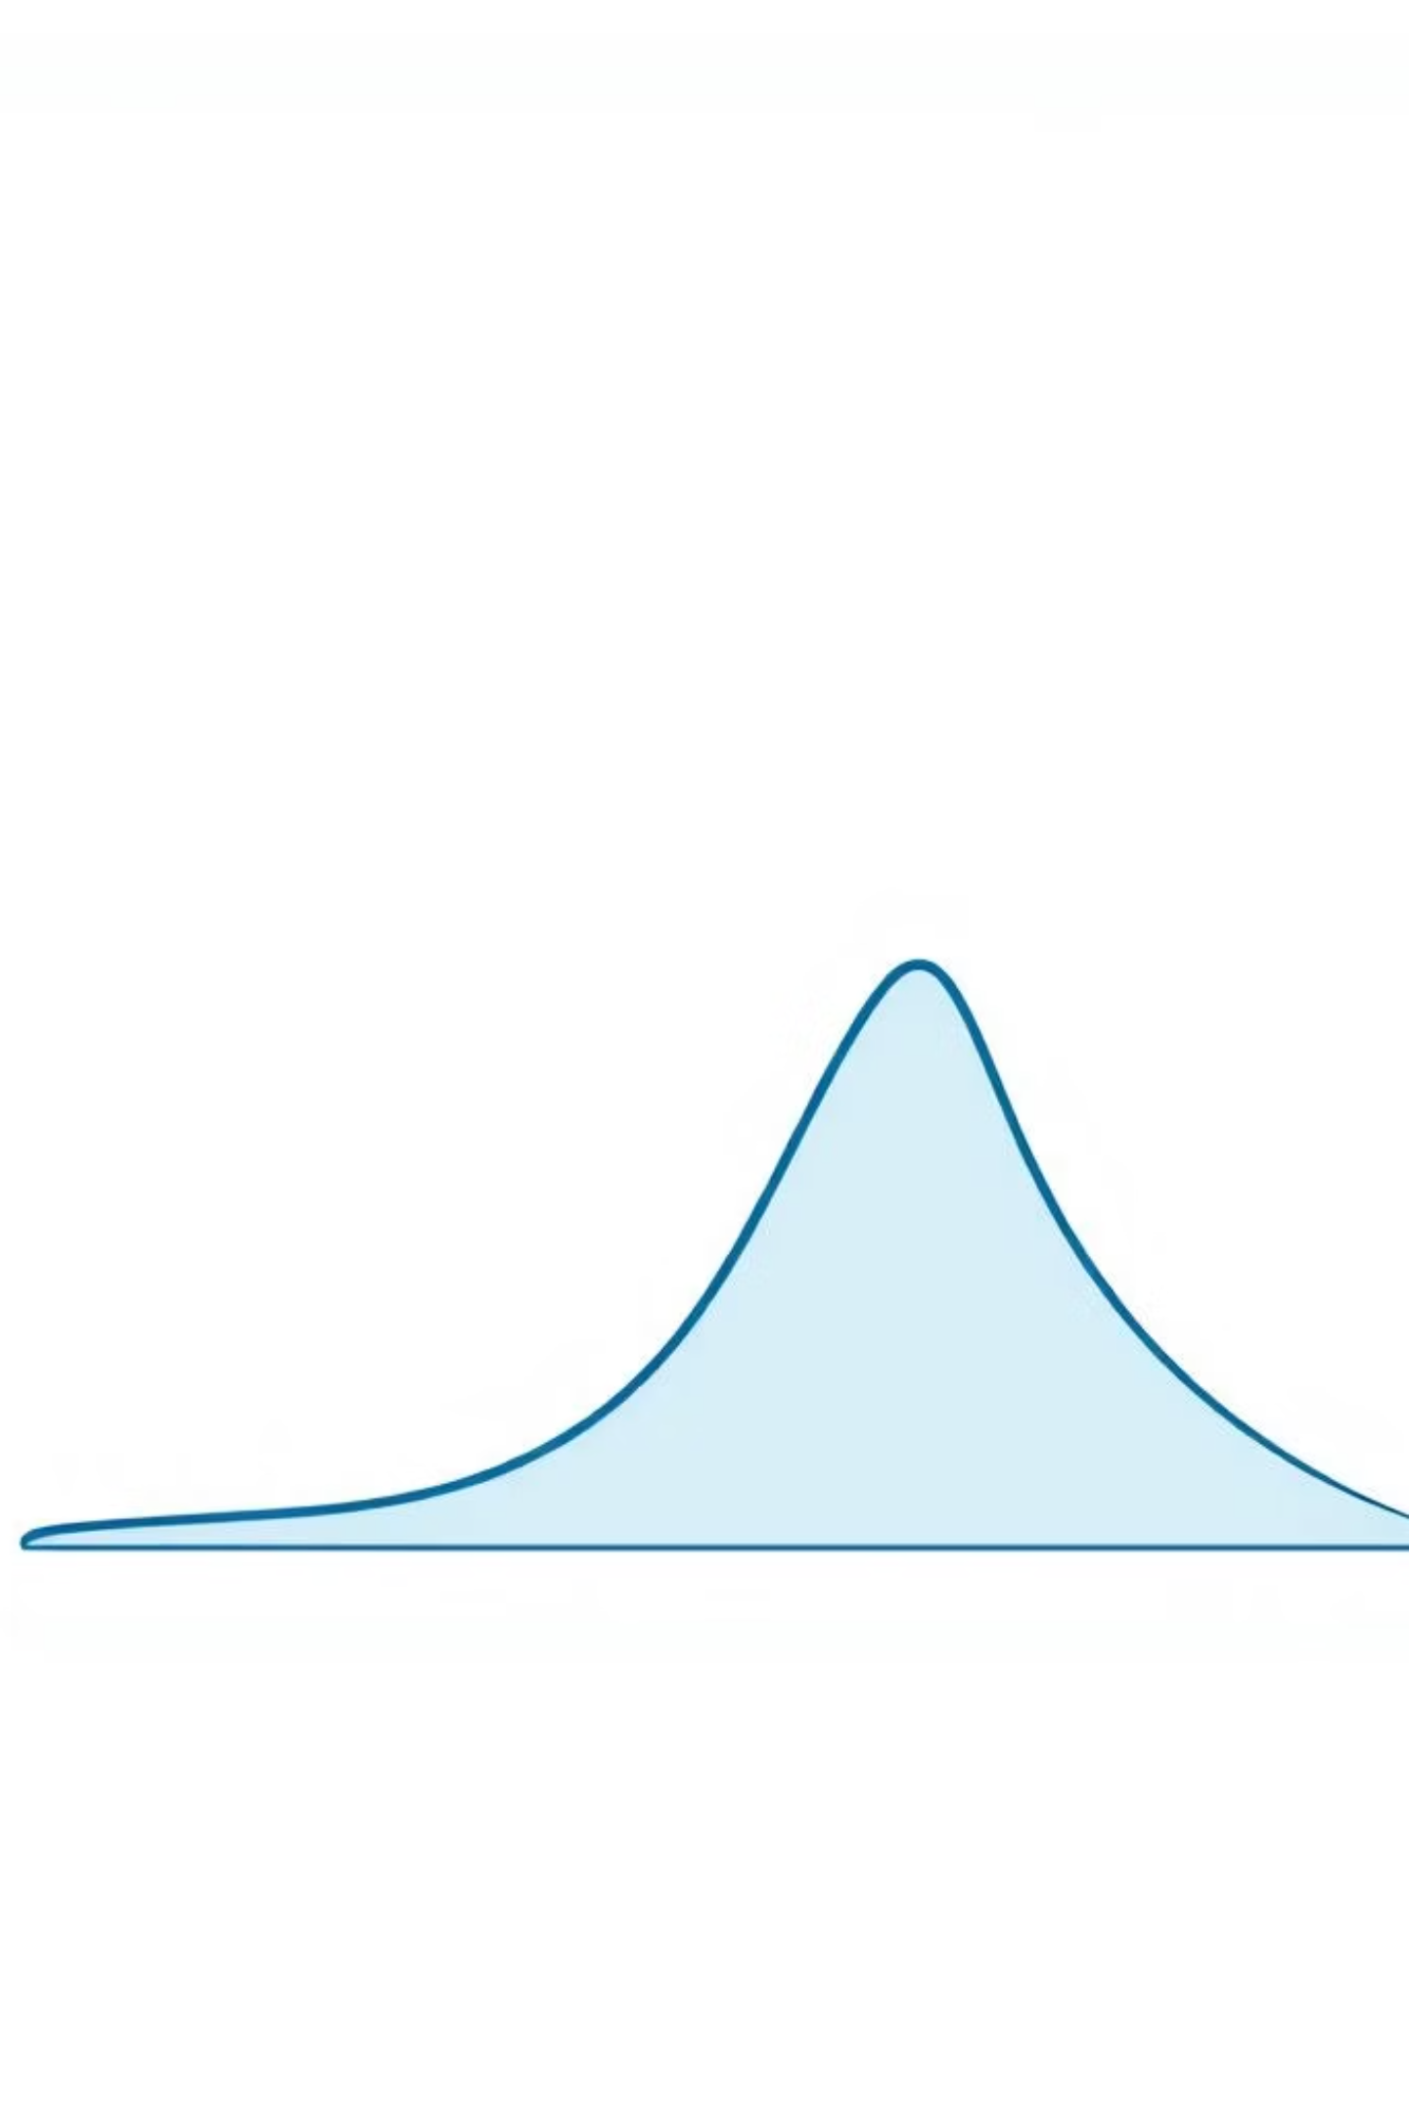

Kiểm định Kolmogorov-Smirnov Một Mẫu
Kiểm định Kolmogorov-Smirnov một mẫu là phương pháp thống kê phi tham số quan trọng. Nó so sánh phân phối thực nghiệm của dữ liệu với phân phối lý thuyết. Phương pháp này giúp xác định liệu dữ liệu có tuân theo phân phối cụ thể hay không.
by SGHPK 0905

Slide 2

Giới Thiệu về Kiểm Định K-S
1
Mục đích
2
Ứng dụng
3
Ưu điểm
So sánh phân phối dữ liệu mẫu với phân phối lý thuyết cụ thể.
Kiểm tra tính chuẩn của dữ liệu trước khi áp dụng các phân tích thống kê khác.
Phương pháp phi tham số, không đòi hỏi giả định về phân phối dữ liệu.

Slide 3
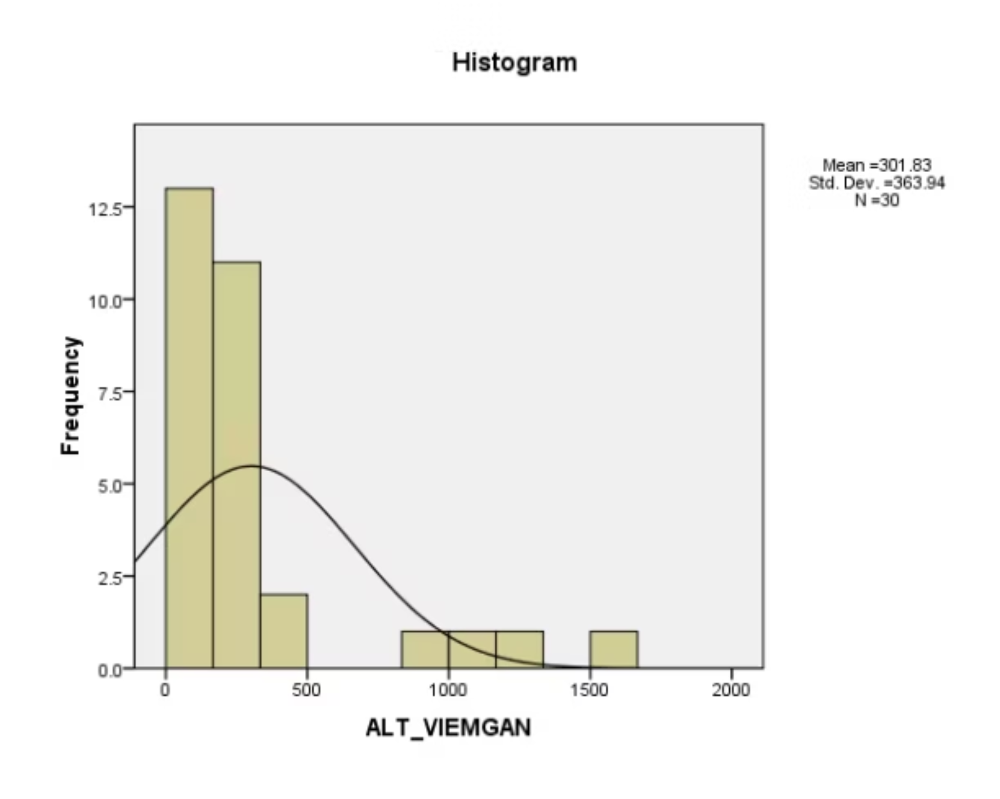

Giả Thuyết Kiểm Định
Giả thuyết không (H0)
Giả thuyết đối (H1)
Dữ liệu tuân theo phân phối lý thuyết được chỉ định (ví dụ: phân phối chuẩn).
Dữ liệu không tuân theo phân phối lý thuyết được chỉ định.

Slide 4
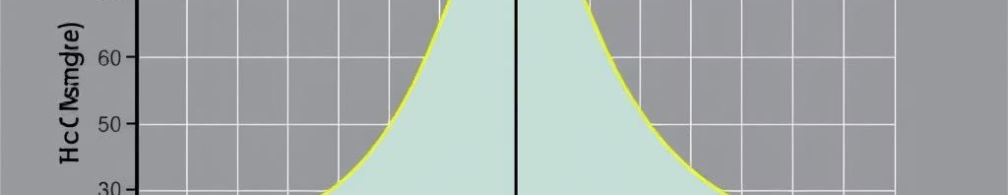
Thống Kê Kiểm Định D
Định nghĩa
Công thức
Ý nghĩa
D là khoảng cách lớn nhất giữa phân phối tích lũy thực nghiệm và lý thuyết.
D = max |Fn(x) - F(x)|, với Fn(x) là phân phối thực nghiệm, F(x) là phân phối lý thuyết.
Giá trị D càng nhỏ, dữ liệu càng phù hợp với phân phối lý thuyết.

Slide 5
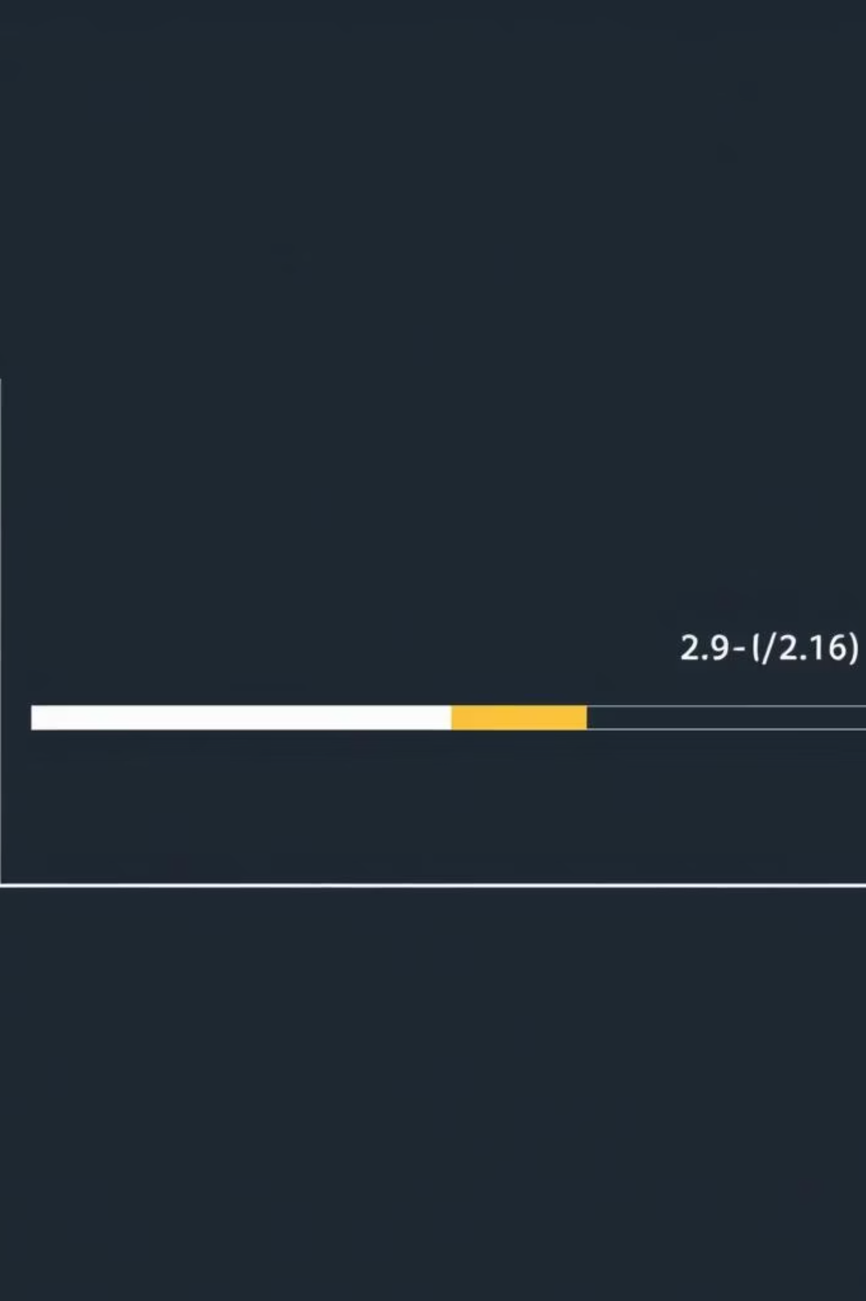
Giá Trị P và Mức Ý Nghĩa
1
Tính toán p-value
Sử dụng bảng phân phối K-S hoặc công thức xấp xỉ cho mẫu lớn.
2
So sánh với mức ý nghĩa
Thường chọn α = 0.05 làm ngưỡng quyết định.
3
Kết luận
Nếu p-value > α, chấp nhận H0. Ngược lại, bác bỏ H0.

Slide 6

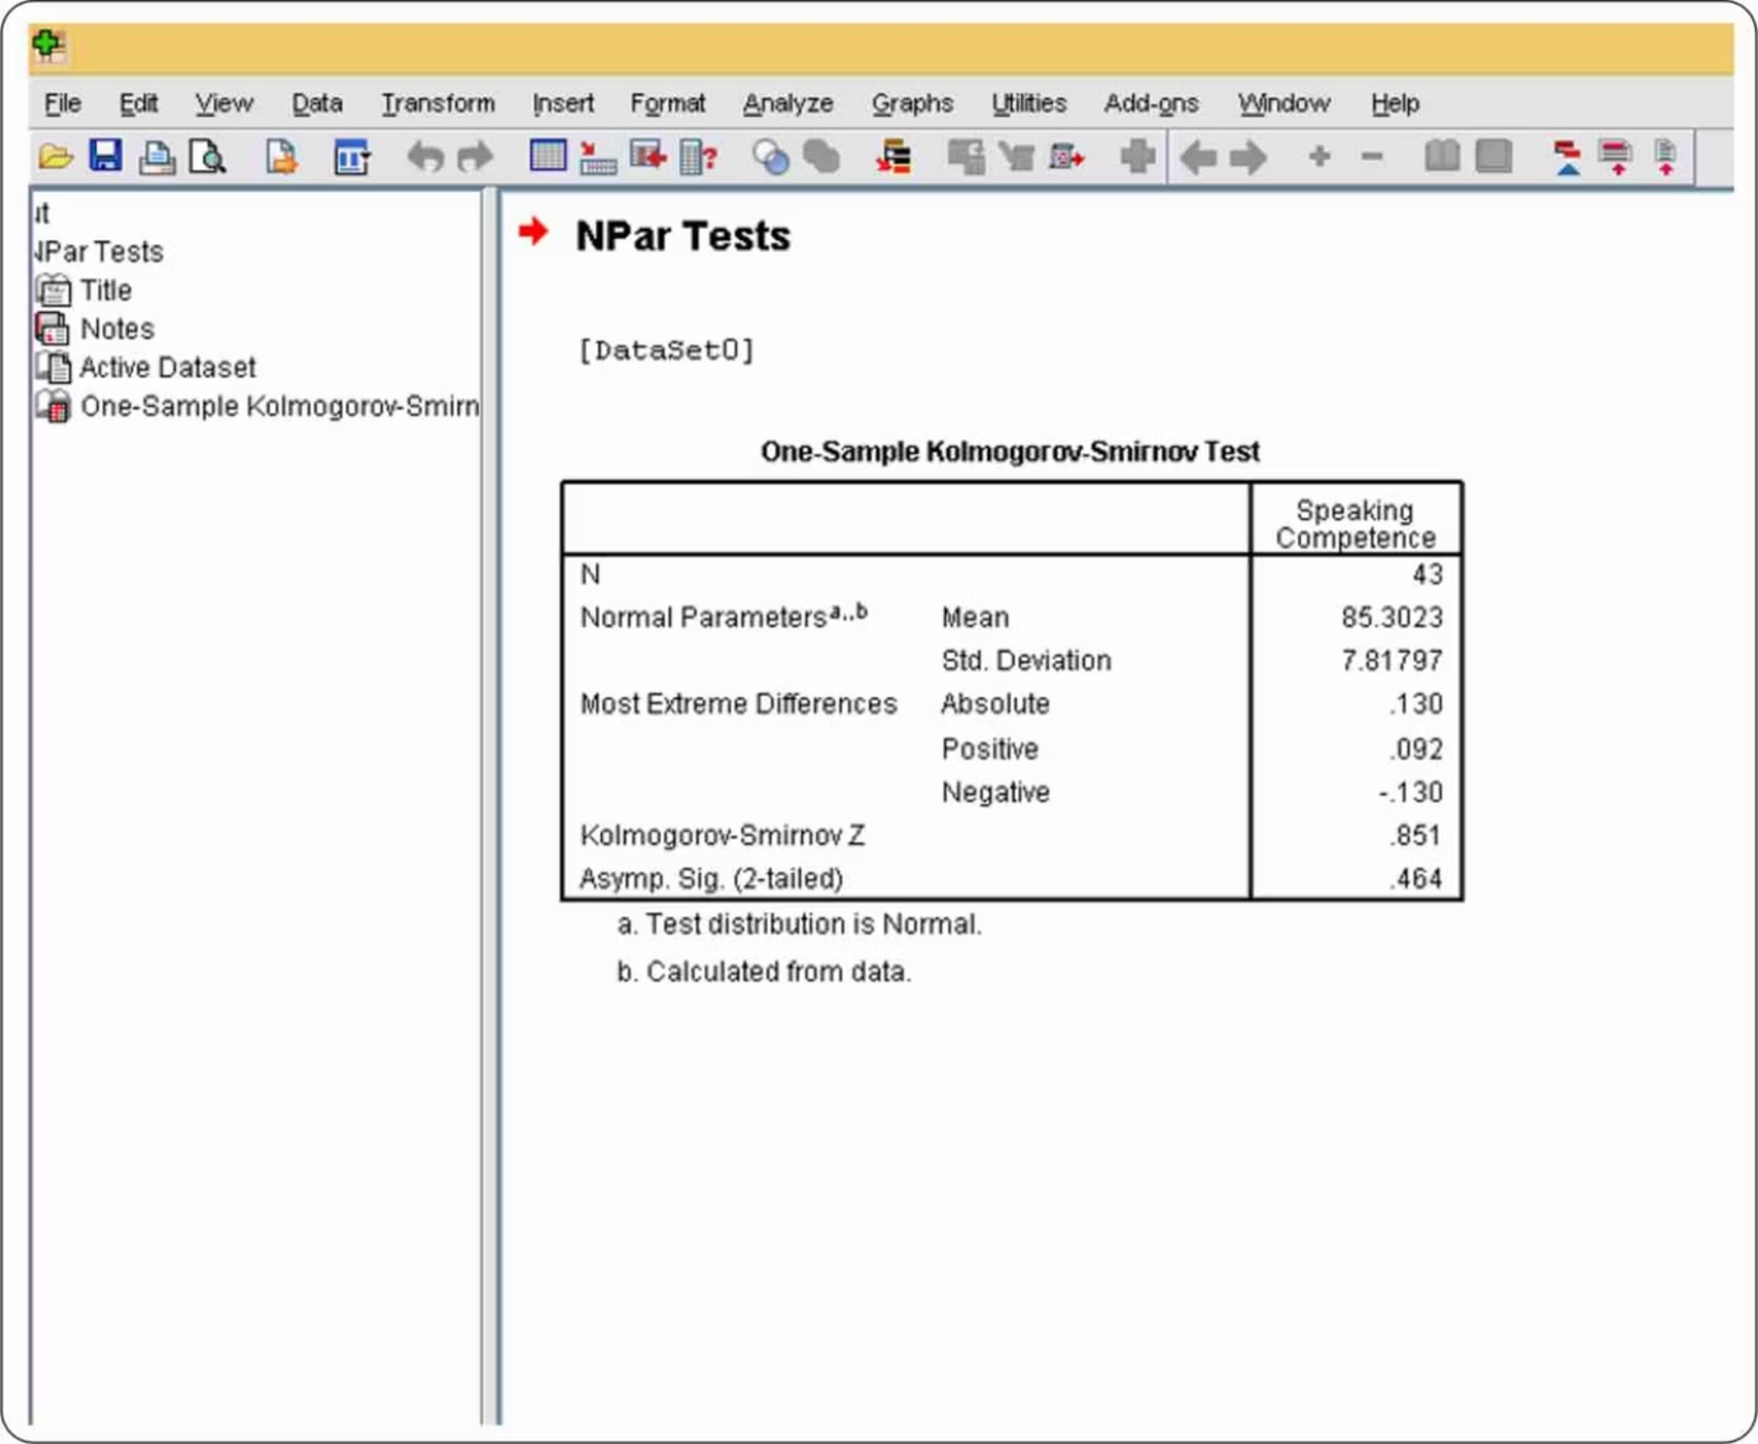




Thực Hiện Kiểm Định trên SPSS
Nhập dữ liệu
Nhập các giá trị vào SPSS dưới dạng một biến duy nhất.
Chọn kiểm định
Analyze → Descriptive Statistics → Explore...
Cài đặt tham số
Chọn biến, tick "Normality plots with tests" trong Plots.
Chạy kiểm định
Nhấn OK để thực hiện và xem kết quả.

Slide 7
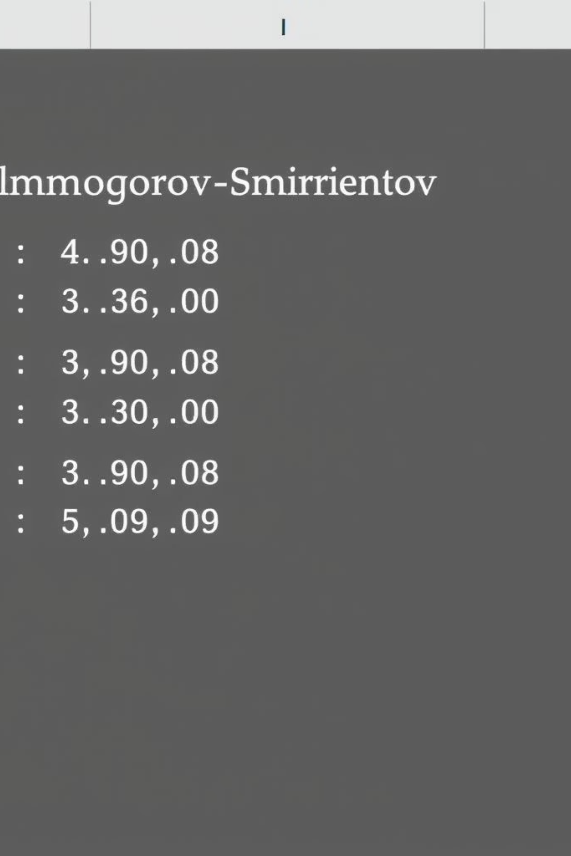
Đọc Hiểu Kết Quả SPSS
Thông số
Ý nghĩa
Test Statistic
Giá trị thống kê D
Asymp. Sig. (2-tailed)
Giá trị p
Normal Parameters
Trung bình và độ lệch chuẩn của mẫu

Slide 8
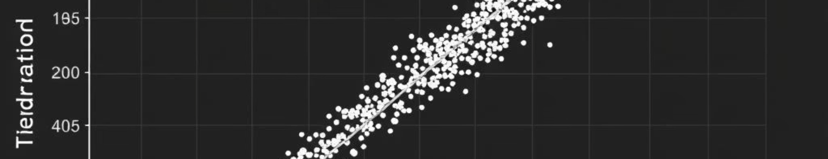
Biểu Đồ Q-Q Plot
1
Định nghĩa
2
Đọc hiểu
3
Ý nghĩa
Biểu đồ so sánh phân vị lý thuyết với phân vị thực tế của dữ liệu.
Điểm nằm gần đường thẳng chéo thể hiện sự phù hợp với phân phối chuẩn.
Cung cấp hình ảnh trực quan về mức độ phù hợp của dữ liệu với phân phối chuẩn.

Slide 9
Ưu và Nhược Điểm của Kiểm Định K-S
Ưu điểm
Nhược điểm
Phi tham số, linh hoạt với nhiều loại phân phối
Nhạy cảm với mẫu lớn
Không yêu cầu mẫu lớn
Không hiệu quả với một số phân phối đặc biệt
Cung cấp biểu đồ trực quan
Khó xác định nguyên nhân khi bác bỏ H0

Slide 10

Kết Luận và Ứng Dụng Thực Tế
Kiểm tra tính chuẩn
Kiểm soát chất lượng
Xác định liệu dữ liệu có phù hợp cho các phân tích thống kê tham số.
Đánh giá sự phù hợp của sản phẩm với tiêu chuẩn trong sản xuất.
Nghiên cứu khoa học
Phân tích tài chính
Kiểm tra giả định về phân phối dữ liệu trong các thí nghiệm.
Đánh giá phân phối lợi nhuận của các khoản đầu tư.

